Slide 1
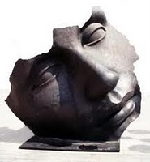
O Conceito de Aprendizagem
História da Aprendizagem
Teorias da Aprendizagem
Uma concepção holística
Carl Rogers (1902-1987)
Teorias Humanistas
Abraham Maslow
Aprendizagem…
Movimento Humanista
Maslow
(1908-1970)
Análise Crítica…
"Contribuições do novo Humanismo“
Introdução
Educação e ensino
Referências Bibliográficas
Sistemas e teorias em Psicologia
Psicologia e Educação
Apresentação
Artigos
Teoria da aprendizagem na obra de Jean Piagetc
Livros
Aprendizagem Humana
Carl Rogers
Links úteis
A way of being
Mapa do Site
Motivación y personalidad
Our Blog
Gestalt uma teoria do contacto
Resumo do livro Tornar-se Pessoa
Fórum
Mapa do Site
Deixe o seu Comentário

